Slide 1
Защитим книгу!
Виталий Квятковский
Notes:
Эта презентация познакомит с вариантами защиты электронных версий книг в формате pdf. Зачем нужна такая защита для электронных книг?
Какие варианты бывают? Какие подходят для онлайн библиотек, а какие нет? Что использовать если вы хотите дать электронную книгу в аренду?
Мы сможем получить наглядные ответы на эти и другие вопросы в этом докладе.

Slide 2
Библиотека
+
IT
Notes:
если мы попробуем объединить библиотеку и айти, что как вы думаете мы получим в результате?

Slide 3
Библиотека
+
IT
=
библиотека онлайн
Notes:
когда мы переносим библиотеку в интернет, в онлайн, вместе с новыми возможностями для пользователя, мы сталкиваемся с совершенно новыми вызовами

Slide 4
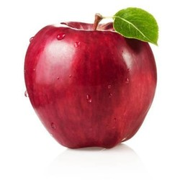
Notes:
и именно о проблемах защиты электронных книг и способах решения этих проблем мы сегодня и поговорим

Slide 5
Проблемы защиты книг: Цели
Ограничить
Время
Аренда
Копии
лицензии (персональные)
Проблема:
неограниченное использование
Проблема:
неограниченное распространение

Slide 6
Проблемы защиты книг
Самый популярный формат электронной книги?
технической и научной литературы
Notes:
Самый популярный формат

Slide 7


Notes:
Самый популярный формат - это pdf. Его разработала для технической документации компания - а как она называется? Так что если называть всего одну вещь которую мы вынесем с презентации, пусть это будет произношение названия этой компании. А самая популярная программа просмотра Adobe Acrobat Reader

Slide 8
Способы защиты
Запрет операций
PDF DRM
по времени (аренда)
по количеству копий (именной файл)
PDF Эмуляция
Notes:
И сконцентрируемся мы именно на защите pdf файлов и рассмотрим 3 варианта защиты. Это наиболее популярные (и чуть ли не единственные варианты)

Slide 9



Запрет операций: Copy, Export & Print
+ встроенная возможность
+ есть бесплатные инструменты редактирования
+ легко сделать
- недостаточно для библиотеки

Slide 10
Запрет операций: Copy, Export & Print
Вообще не решают наши проблемы
могут только частично снизить
Есть куча уязвимостей

Slide 11
2. PDF DRM
DRM - Digital Rights Management
Решает наши проблемы
Notes:
принцип такой что pdf файл при открытии регистрируется на специальном сервере проверки доступа. Вся эта логика зашивается внутри файла.
поэтому если у вас есть простой pdf файл, его нужно специальным образом модифицировать
как выглядит в этом случае для пользователя получение и чтение такого файла?

Slide 12
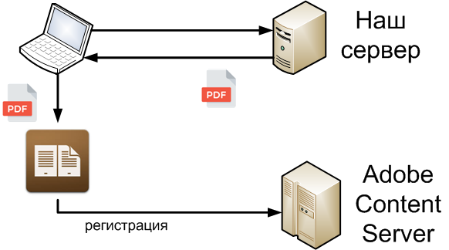
2. PDF DRM: Как это работает
Notes:
как выглядит в этом случае для пользователя получение и чтение такого файла?

Slide 13

2. PDF DRM: Принципы
Клиент-сервер
единый источник правды
время
копии
каждый файл регистрируется на устройство

Slide 14
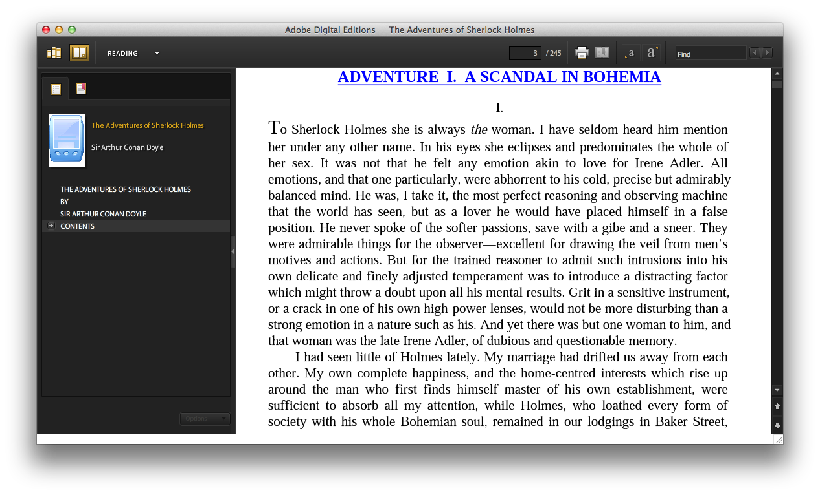
Adobe Digital Editions
Notes:
Вместо Adobe Reader
Клиентом могут быть и некоторые мобильные программы для чтения pdf файлов

Slide 15
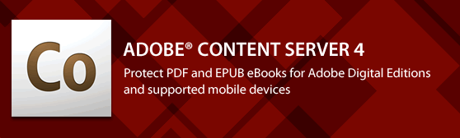
Adobe Content Server
Сервер
Реестр
Количество копий
Время аренды

Slide 16
PDF DRM
делает то что нам нужно
решает большую часть проблем
довольно дешево внедрять
необходимо распространять файлы
время начала аренда
продажа и доставка pdf
нужен интернет для просмотра
ADE не такой функциональный как Acrobat Reader
$$$
base fee + license fee

Slide 17
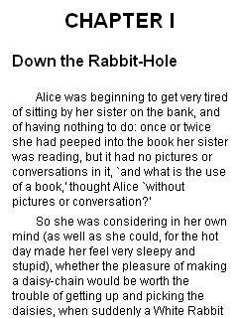
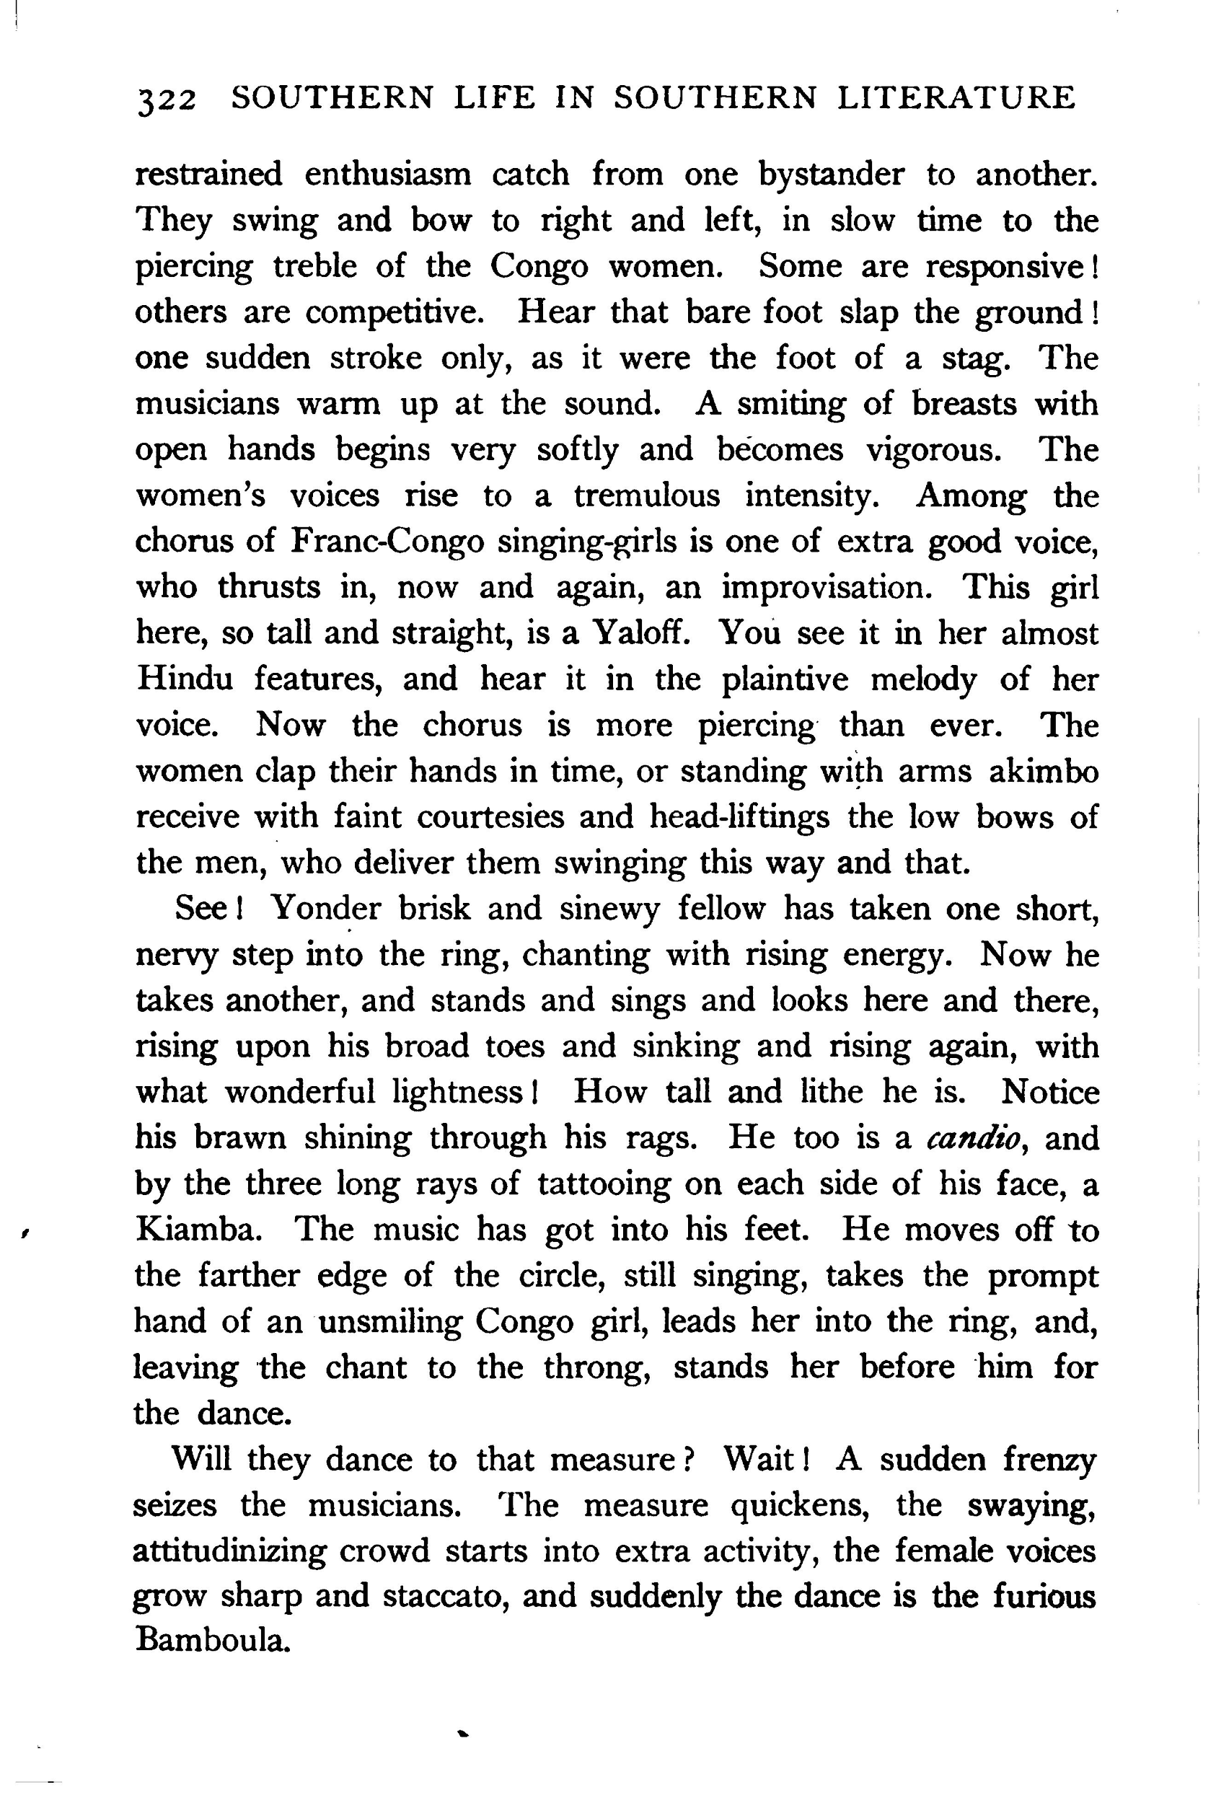
3. PDF Эмуляция
Программа просмотра
Online Viewer: Zoom
Notes:
вы создаете собственную программу просмотра пдф которая является веб-приложением. Так что все что нужно пользователям - доступ в интернет

Slide 18
PDF Эмуляция: DEMO
DEMO: Google Books
https://books.google.by/books?id=HLpTtLjEXqcC&printsec=frontcover&hl=ru&source=gbs_ge_summary_r&cad=0#v=onepage&q&f=false
Notes:
По этому подходу сделано очень много онлайн магазинов такие как Amazon или Google Books

Slide 19
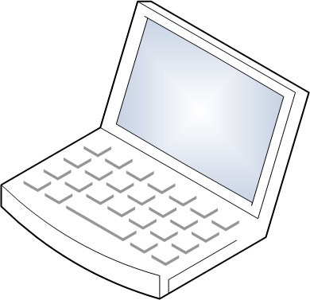

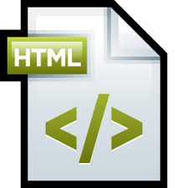



PDF Эмуляция: Как это работает
Книга: Алиса в стране чудес
Сервер
Notes:
Как же это работает?
Вы открываете адрес книги в интернете
Вопрос: Не замечаете ничего подозрительного?
А где же сам pdf файл?

Slide 20


PDF Эмуляция: Как это работает
Книга: Алиса в стране чудес
Сервер
Notes:
Файл pdf предварительно конвертируется на сервере в набор картинок которые и возвращаются пользователю. Обратите внимание, что это предварительно происходит, почему?

Slide 21
PDF Эмуляция: Конвертация
Notes:
Да потому что генерирование картинок из пдфки занимает много времени, и пользователь не будет ждать загрузки пока они все не сгенерируются скажем для 600-страничной книги, а это может занять не секунды, а даже минуты
Поэтому здесь есть два подхода
Для каждого пдф файла заранее, как только он появляется в системе, создать набор картинок
Какие здесь могут быть проблемы?
Ну вообще если у вас пдф файл состоит из текста в основном, то объем всех сгенерированных картинок может раз в 20-30 превышать размер исходной пдфки. И если было у вас гигабайт 20 файлов, то для хранения всех страниц в виде картинок вам понадобится полтерабайта! Где будете все это хранить?
Поэтому есть второй вариант
генерировать картинки только когда пользователь изъявляет желание посмотреть определенную книгу. При этом не даем ее на просмотр тут же, вместо этого говорим - подождите немного, мы вам позвоним (голливудский принцип)
ну и для второго пользователя который хочет посмотреть ту же книгу, доступ на просмотр будет почти мгновенным - картинки-то мы уже сгенерировали для первого

Slide 22

Notes:
И тут еще один нюанс - кто скажет что этот значок символизирует?

Slide 23
PDF Эмуляция: ZOOM
200%
150%
100%
Notes:
Да. В большинстве случаев мы генерируем картинка в каком-то компромисном разрешении. С одной стороны его достаточно для чтения текста и скажем диаграмм. С другой стороны, размер каждой картинки приемлемый.
И это покрывает скажем 95% сценариев пользователя.
Но предположем что пользователь смотрит скажем статью по рентгенологии. На рентгеновских снимках в этом случае нужно много деталей, поэтому нужна большая детализация, поэтому мы генерируем три набора картинок разного разрешения и переключаемся между ними когда пользователь увеличивает масштаб. В таком случае размер всех картинок уже не в 20 раз больше исходного, а раз в 100

Slide 24
PDF Эмуляция: Буфер
подгрузка по требованию
баланс количества небуферизированных страниц
длина документа
(полоса прокрутки)
как в играх
Online Viewer: Zoom
Notes:
Кроме того, даже с компромисным разрешением, все 600 страниц книги передавать пользователю через интернет канал дорого и долго. И хорошо, если он начнет читать сначала, а то я например, люблю сразу посмотреть в середину книги, есть ли там картинки - если нет, то она скучная.
Решением является подгрузка по требованию
Поэтому дополнительно используется буферизация

Slide 25
PDF Эмуляция: DEMO
DEMO: Google Books
https://books.google.by/books?id=HLpTtLjEXqcC&printsec=frontcover&hl=ru&source=gbs_ge_summary_r&cad=0#v=onepage&q&f=false
Notes:
На проекте на котором я работал мы как раз использовали эти подходы:
Конвертация в пдф по требованию
отдельный набор картинок для увеличения (зума)
буферизация
И большая часть веб-приложений для просмотра пользуются этими хитростями чтобы быть удобными и работать быстро

Slide 26

PDF Эмуляция: Конвертация
Notes:
Самый же важный момент в создании собственного веб-приложения для просмотра пдф - это конвертация файла в набор картинок

Slide 27
PDF Эмуляция: Конвертация
МАГИЯ!
Notes:
и со стороны может показаться что это магия!

Slide 28
PDF Эмуляция: Конвертация
IcePDF
Notes:
Но никакой магии нет, есть специальные инструменты для конвертации, для разработки на языке джава мы использовали icepdf
Отсюда следует первый минус такого подхода

Slide 29
PDF Эмуляция
можно сделать все что хочешь
любые возможности (скрытие страниц...)
хорошая совместимость
desktop
mobile
не нужен специальный клиент
можно сидеть из интернет кафе
нужно все писать с нуля
и решать проблемы…
конвертация pdf => картинки
IcePDF ~ 1500$-3000$

Slide 30
2 + 3

Slide 31
Вопросы?

Slide 32
Спасибо за внимание!

